Slide 1


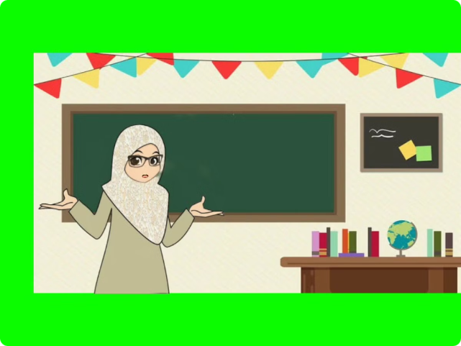

Pentingnya Keterampilan Dasar Mengajar
Sebagai seorang guru, menguasai keterampilan dasar mengajar adalah kunci untuk menciptakan pembelajaran yang efektif dan bermakna bagi siswa. Melalui penguasaan keterampilan ini, guru dapat memfasilitasi proses belajar yang interaktif, menarik, dan berpusat pada siswa.

Slide 2

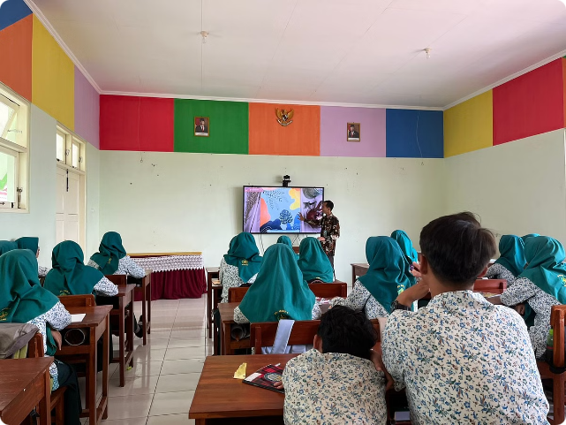
1. Keterampilan membuka dan menutup pembelajaran
1
Membuka Pembelajaran
Guru dapat memulai pembelajaran dengan menarik perhatian siswa, mengingatkan materi sebelumnya, dan menyampaikan tujuan pembelajaran.
2
Menutup Pembelajaran
Pada akhir pembelajaran, guru dapat melakukan rangkuman, memberikan umpan balik, dan memotivasi siswa untuk terus belajar.

Slide 3

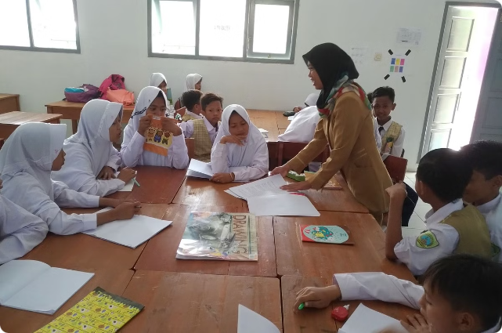
2. Keterampilan bertanya
1
Bertanya Terarah
2
Mendorong Berpikir Kritis
Guru dapat mengajukan pertanyaan-pertanyaan yang jelas, fokus, dan sesuai dengan tujuan pembelajaran.
Pertanyaan yang menantang dapat merangsang siswa untuk berpikir kritis dan mengembangkan kemampuan analisis.
3
Melibatkan Siswa
Pertanyaan yang menarik dan interaktif dapat mendorong siswa untuk aktif berpartisipasi dalam pembelajaran.

Slide 4
3. Keterampilan memberikan penguatan
Penguatan Positif
Penguatan Negatif
Penguatan Variatif
Guru dapat memberikan pujian, hadiah, atau apresiasi untuk memperkuat perilaku positif dan memotivasi siswa.
Guru dapat memberikan koreksi atau teguran dengan bijak untuk mengoreksi kesalahan atau perilaku yang perlu diperbaiki.
Guru dapat menggunakan berbagai bentuk penguatan, baik verbal, nonverbal, atau dengan menggunakan media, untuk menciptakan pembelajaran yang menarik.

Slide 5

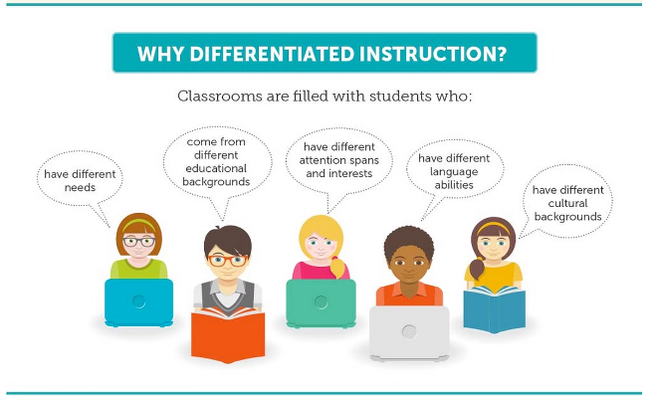
4. Keterampilan memberikan variasi
Variasi Gaya Mengajar
Variasi Media
Guru dapat menggunakan berbagai gaya mengajar, seperti ceramah, diskusi, demonstrasi, atau praktik, untuk menjaga perhatian dan minat siswa.
Penggunaan media pembelajaran yang beragam, seperti audio, visual, atau audiovisual, dapat memperkaya pengalaman belajar siswa.
Variasi Interaksi
Variasi Pola Kegiatan
Guru dapat menciptakan interaksi yang bervariasi, seperti interaksi dengan seluruh kelas, kelompok, atau individu, untuk menyesuaikan dengan kebutuhan dan gaya belajar siswa.
Penyusunan kegiatan pembelajaran yang variatif, seperti individual, berpasangan, atau kelompok, dapat meningkatkan antusiasme dan partisipasi siswa.

Slide 6


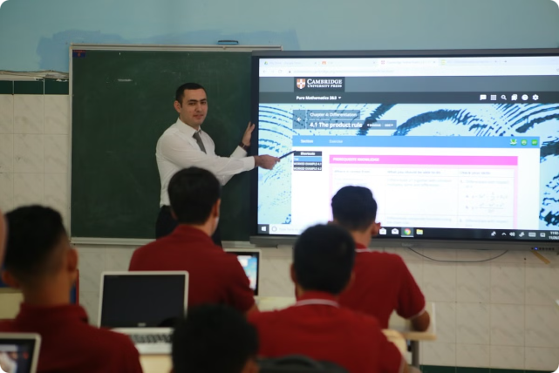


5. Keterampilan Menjelaskan
Penjelasan Jelas
Guru dapat menyampaikan materi dengan bahasa yang mudah dipahami, sistematis, dan logis.
Penjelasan Runtut
Guru dapat mengorganisasikan materi pembelajaran secara berurutan, sehingga mudah diikuti oleh siswa.
Penjelasan Menarik
Guru dapat menggunakan contoh, analogi, atau ilustrasi yang relevan untuk memperkuat pemahaman siswa.

Slide 7



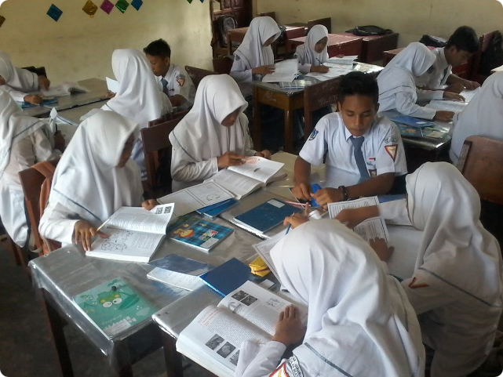


6. Keterampilan Mengelola Kelas
Kontrol Kelas
Disiplin Kelas
Guru dapat menciptakan dan mempertahankan suasana kelas yang kondusif untuk belajar.
Guru dapat menerapkan aturan dan prosedur kelas secara adil dan konsisten.
Keterlibatan Siswa
Perhatian Guru
Guru dapat memastikan siswa terlibat aktif dalam pembelajaran melalui strategi yang tepat.
Guru dapat memantau dan memperhatikan kondisi serta kebutuhan setiap siswa.

Slide 8

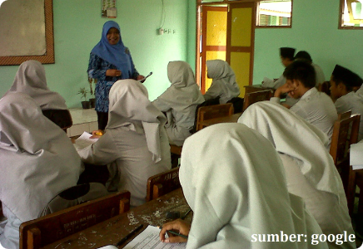
7. Keterampilan Membimbing kelompok dan Perorangan
Membimbing Kelompok
Memperhatikan kebutuhan setiap kelompok, memberikan arahan dan umpan balik yang tepat.
Membimbing Perorangan
Memberikan perhatian dan bimbingan khusus kepada siswa yang membutuhkan, baik yang berprestasi maupun yang memiliki kesulitan belajar.

Slide 9

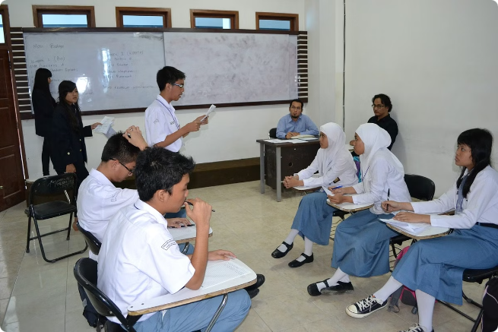
8. Keterampilan Membimbing Diskusi
1
Mempersiapkan Diskusi
Guru dapat menyusun rencana diskusi yang matang, menyiapkan topik, dan memfasilitasi terlaksananya diskusi yang efektif.
2
Memimpin Diskusi
Guru dapat mengelola jalannya diskusi, mendorong partisipasi siswa, menjaga fokus dan mencapai tujuan diskusi.
3
Menutup Diskusi
Pada akhir diskusi, guru dapat membuat rangkuman, memberikan umpan balik, dan memastikan pembelajaran yang bermakna bagi siswa.

